Slide 1
Shody a rozdíly
Vennův diagram
Mgr. Jitka Polášková

Slide 2

OP VK Peníze školám reg.č. CZ.1.07/1.4.00/21.0385
III/2 Inovace a zkvalitnění výuky prostřednictvím ICT
VY_32_INOVACE_15_ Shody a rozdíly, Vennův diagram
Doporučeno pro: 3. - 5. ročník ZŠ
Předmět: Český jazyk
Autor: Mgr. Jitka Polášková

Slide 3
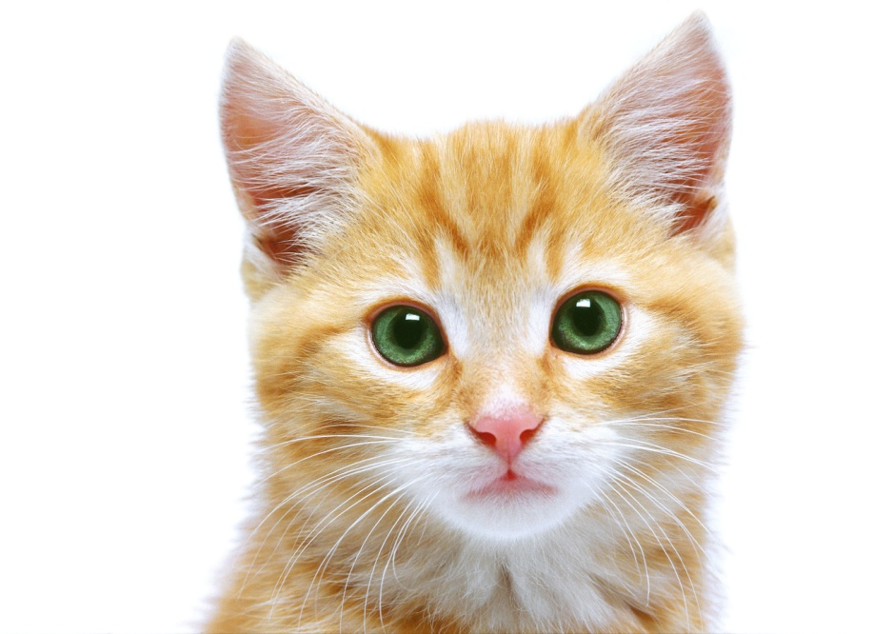
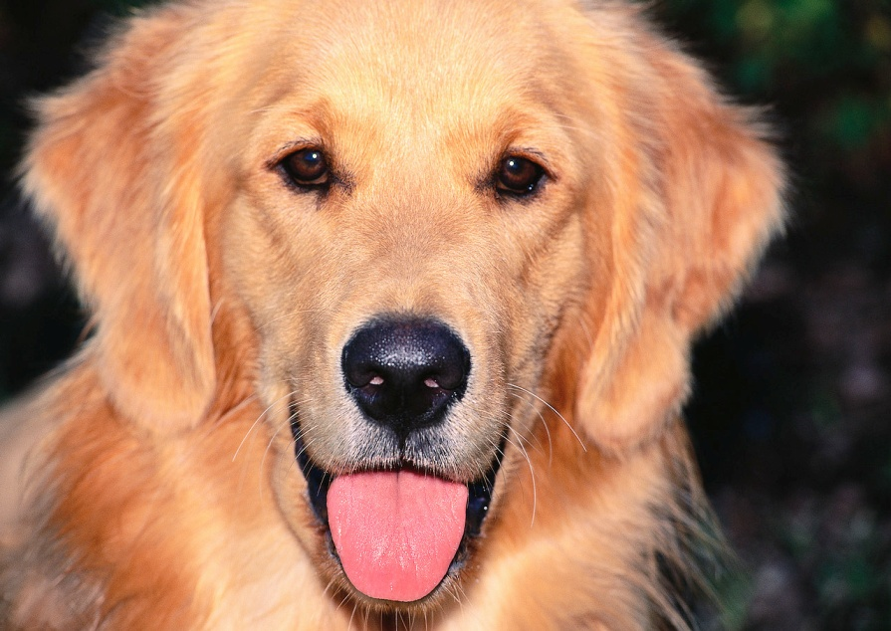
Co víme o zvířátkách na obrázku ?
Poznáš je?
Kočka
Pes
Srst, mléko, koťata, myši, zatažitelné drápky, vidí v noci, dobrý čich, šplhá po stromech, vrní, mňouká, dobrý sluch, domácí mazlíček
Srst, kosti, maso, štěňata, dobrý čich, drápy, štěká, hlídá dům, dobrý sluch, dobrý čich, domácí mazlíček,
aportuje

Slide 4
Vennův diagram
Kočka
Pes
koťata
myši
šplhá po stromech
mléko
vidí v noci
vrní
mňouká
zatažitelné drápky
štěňata
štěká
hlídá dům
drápy
kosti
aportuje
srst
domácí mazlíček
dobrý čich
dobrý sluch
rozdílné vlastnosti
shodné vlastnosti
rozdílné vlastnosti

Slide 5

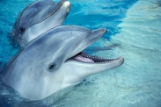
Doplň Vennův diagram
rostlina
zvíře
zelená
kořen
listy
květ
dýchá
roste
přijímá potravu
rozmnožuje se
různé barvy
tělo
kůže
pohybuje se
dýchá
roste
přijímá potravu
rozmnožuje se

Slide 6
Vennův diagram
rostlina
zvíře
zelená
kořen
listy
květ
dýchá
roste
přijímá potravu
rozmnožuje se
různé barvy
tělo
kůže
pohybuje se
rozdílné vlastnosti
shodné vlastnosti
rozdílné vlastnosti

Slide 7
Úkoly: Vytvoř Vennův diagram
1. Porovnej lavici a židli
2. Porovnej medvídka a panenku
3. Porovnej rohlík a chleba

Slide 8
Zdroj:
http://office.microsoft.com/cs-cz/images/??Origin=EC790014051029&CTT=6&ver=12&app=powerpnt.exe

